Slide 1

第一小组
淘宝秒杀系统实现

Slide 2
“
制作秒杀系统的需求
01
The reason for making the seckill system

Slide 3

制作秒杀系统的需求
在访问量瞬时激增的情况下，秒杀系统是交易体系中非常重要的核心系统。
1.供不应求的爆品，合理地设置活动，适时地释放库存，可以持续为电商平台带来稳定的热度和流量，可观的VIP会员费，以及技术口碑的认同。
2.通过秒杀系统，电商平台可以对参与用户进行筛选，杜绝黄牛，让爆品惠及更广，更公平。

Slide 4
“
秒杀的本质？
对库存的抢夺
每个秒杀的用户对数据库查询库存校验库存，然后扣减库

Slide 5
“
制作秒杀系统的难点
02
The difficulty of making the second kill system

Slide 6
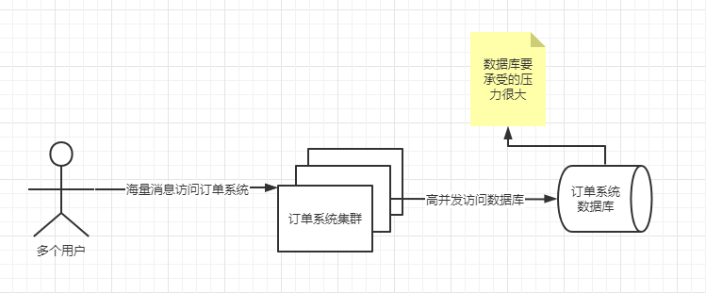
制作秒杀系统难点
友好的用户体验
用户不能接受破窗的体验，例如：系统超时、系统错误的提示，或者直接 404 页面。
瞬时高并发流量的挑战
木桶短板理论，整个系统的瓶颈往往都在 DB，如何设计出高并发、高可用系统？

Slide 7
制作秒杀系统难点
有限库存，不能超卖
限量库存，超卖了发不出货！
大并发请求下很容易出现商品库存的并发修改导致库存减到负数出现超卖现象
恶意请求，防止黄牛
脚本模拟用户 凭空多出十几万“阴兵”
由于商品的稀缺性，利益相关，造就了黄牛产业链，甚至很多黄牛就是计算机高手。

Slide 8
“
秒杀系统的设计思路
03
DESIGE THINKING

Slide 9
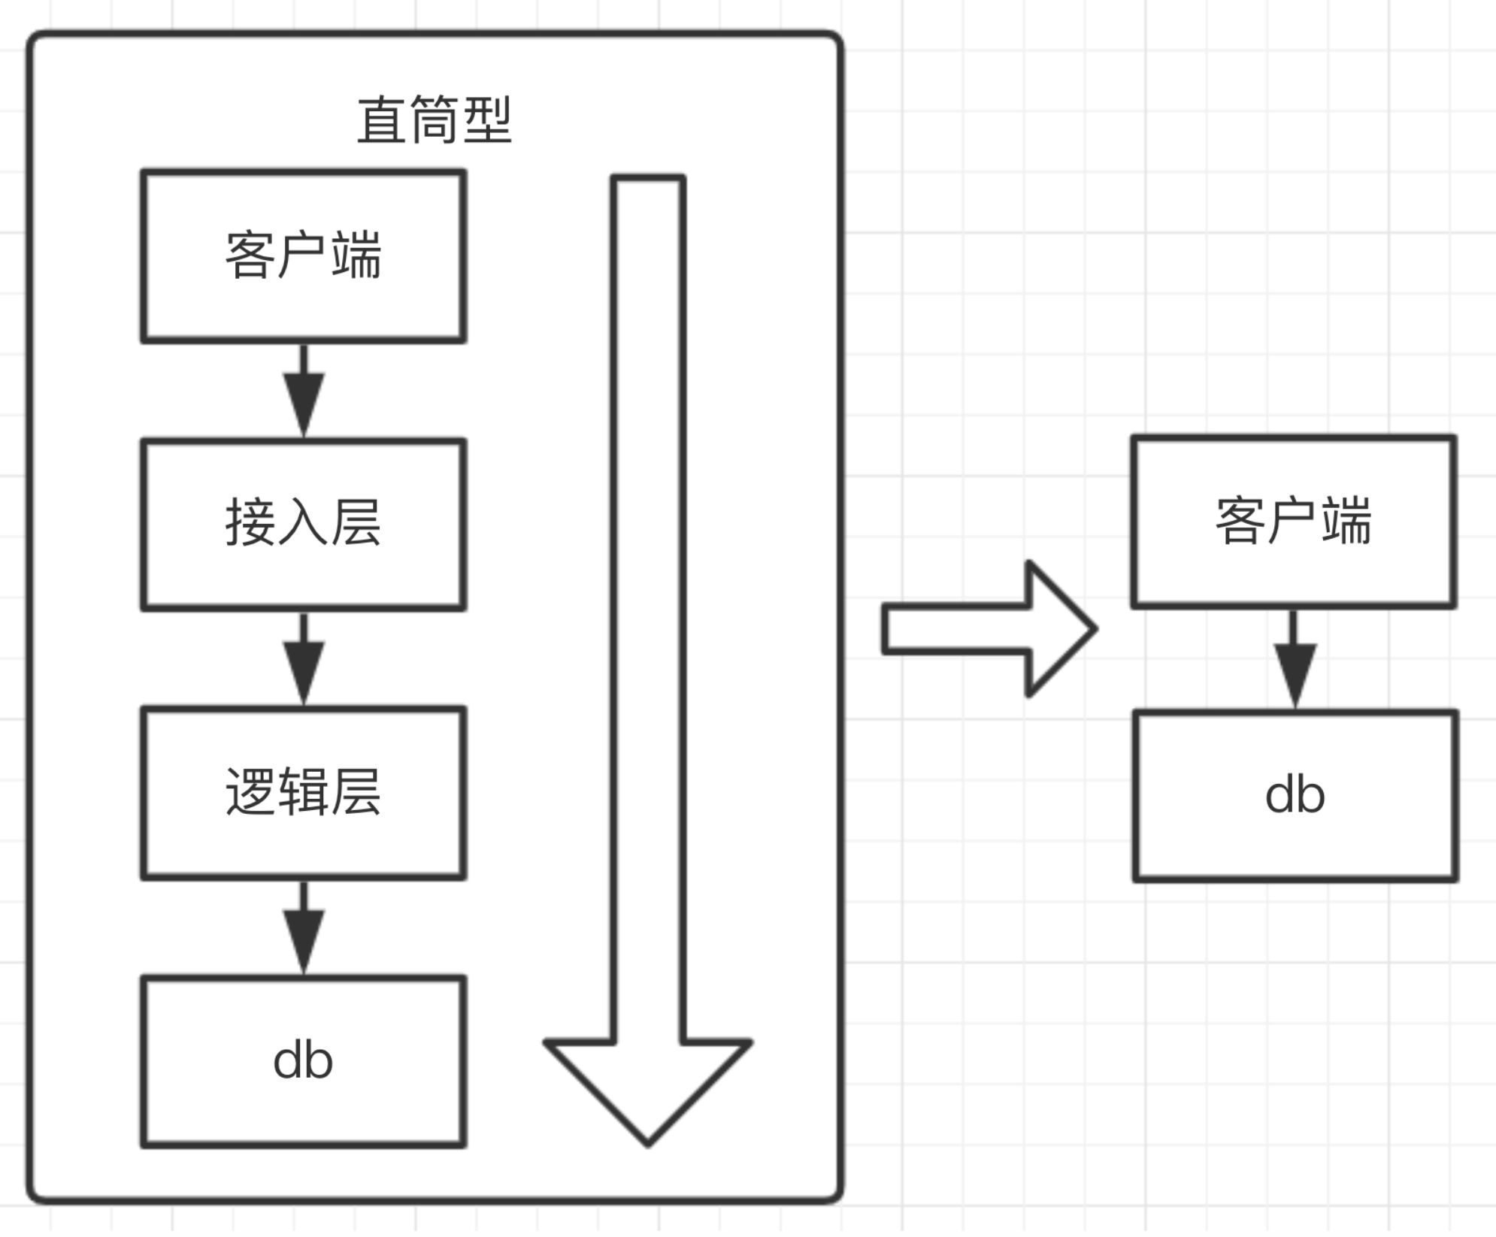
设计一个高并发、高可用秒杀系统
用户请求 1:1 的洞穿到 db 层，随着业务规模复杂度提升，一定会有 db 和逻辑层分离、逻辑层和接入层分离。
直筒型系统

Slide 10
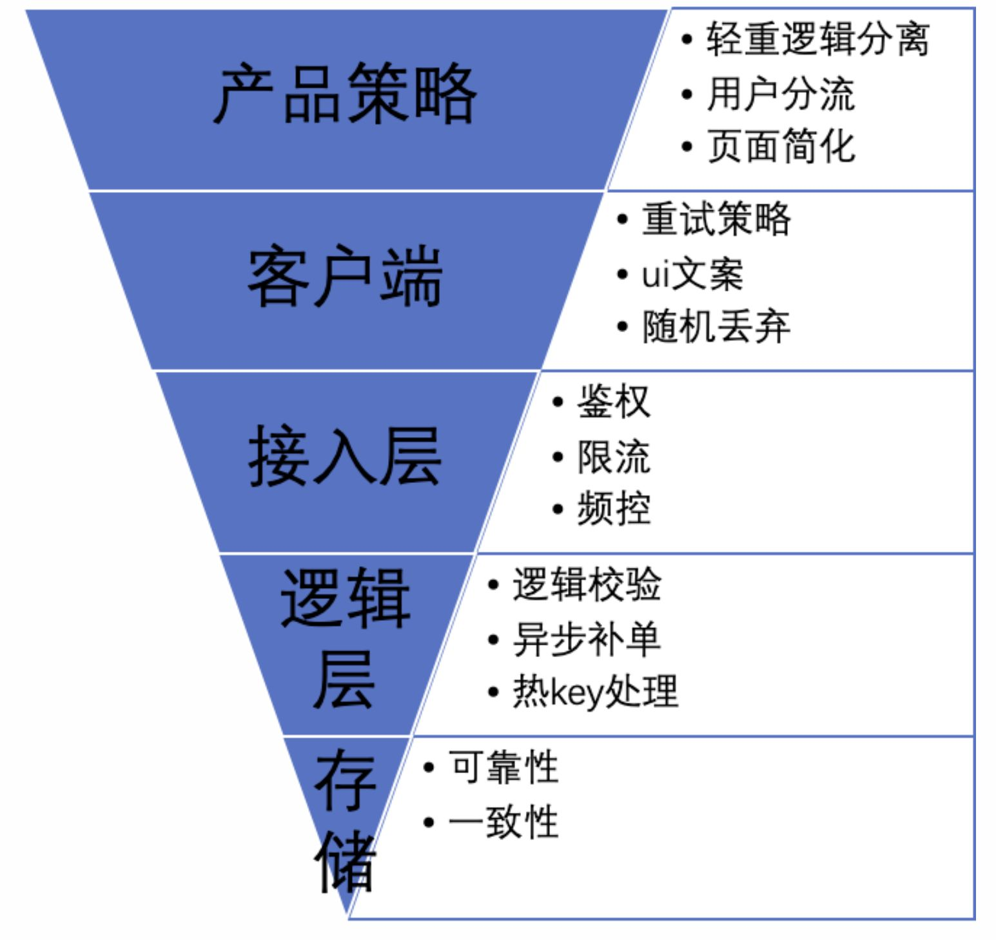
设计一个高并发、高可用秒杀系统
如何实现漏斗型系统？
用户的请求，从客户端到 db 层，层层递减
例如当 10w 人去抢 1 个物品时，db 层的请求在个位数量级。
特点
及早发现，及早拒绝
Fast Fail
前端保护后端
产品策略
轻重逻辑分离：将抢到和到账分开；
用户分流：陆续对用户放开入口，将所有用户请求打散
页面简化：在秒杀开始的时候，需要简化页面展示，该时刻只保留和秒杀相关的功能。
漏斗型系统

Slide 11
系统设计
客户端
接入层
重试策略
不允许重试错误，此时 ui 和文案都需要有一个提示。同时不允许重试
可重试错误，需要策略重试，例如二进制退避法。
精心设计的文案提示
【当前活动太火爆，请稍后再重试】【你的货物堵在路上，请稍后查看】
前端随机丢弃请求作为降级方案
当用户流量远远大于系统容量时，人工下发随机丢弃标记，用户本地客户端开始随机丢弃请求。
所有请求需要鉴权，校验合法身份
全局限流功能
频控主要是防黑产和恶意用户。
设置秒杀条件，例如需要完成 xxx 任务，解锁资格，对于获得资格的步骤，可以进行安全扫描，识别出黑产和恶意用户

Slide 12
系统设计
逻辑层
存储层
首先进入校验逻辑
例如参数的合法性，是否有资格，如果失败的用户，快速返回，避免请求洞穿到 db
异步补单，通常的两种做法是：
事务回滚，回滚本次行为，提示用户重试。这个代价特别大，而且用户重试和前面的重试策略结合的话，用户体验也不大流畅。
异步重做，记录本次用户的 log，提示用户【稍后查看，正在发货中】，后台在峰值过后，启动异步补单。
主备：主备能互相切换，一般要求在同城跨机房
异地容灾：当一地异常，数据能恢复，异地能选主
数据需要持久化到磁盘，或者更冷的设备
一致性
对于秒杀而言，需要严格的一致性，一般要求主备严格的一致。

